Slide 1
Презентация на тему: «Космос»
Работу выполнила воспитатель группы №10 :
Щебуняева Е.С.

Slide 2
Космос – то же самое, что и Вселенная. Это пространство, которое мы видим вокруг нашей Земли, со всеми находящимися в нем небесными телами, разными частицами и излучением. Стройная система планет, которая вращается вокруг Солнца, хвостатые кометы, метеориты — все это космос.

Slide 3
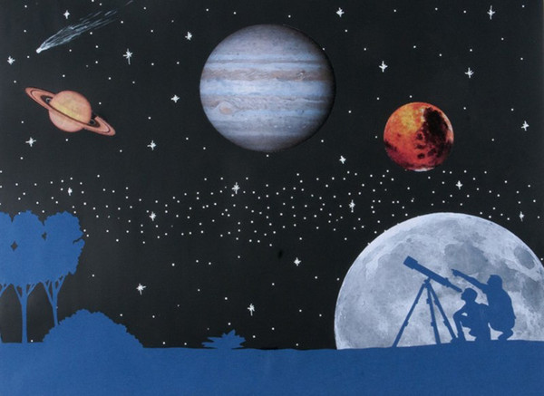
сделать?сть, то кто там живет? Но чтобы это узнать, надо до планет долететь. Но как это сделать?
Людям всегда хотелось знать, есть ли жизнь на других планетах? А если есть, то кто там живет? Но чтобы это узнать, надо до планет долететь. Но как это сделать?

Slide 4
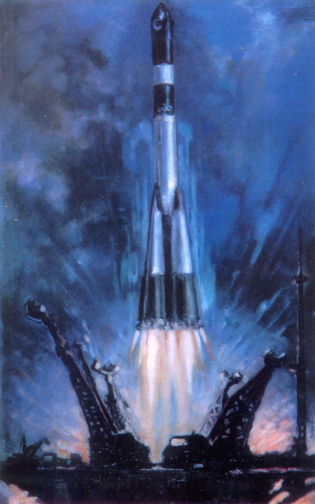
Разработал теорию ракеты, продумал её устройство и то, как она будет двигаться замечательный учёный Константин Эдуардович Циолковский.

Slide 5
Белка и Стрелка, - отправившись в космический полет, вписали свои имена в историю мировой космонавтики. Запущенные в космос 19 августа 1960 года на борту прототипа корабля "Восток", они стали первыми живыми существами с планеты Земля, которые пробыли на орбите более суток и благополучно вернулись домой

Slide 6
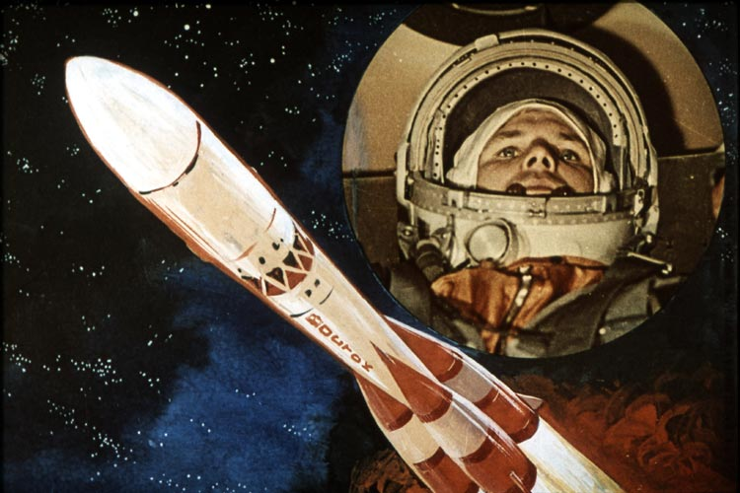
12 апреля 1961 года, Советский Союз вывел на орбиту Земли космический корабль « Восток». Длительность полёта составила 1 час 48 минут. На корабле «Восток» стартовал первый космонавт планеты Земля Юрий Гагарин

Slide 7
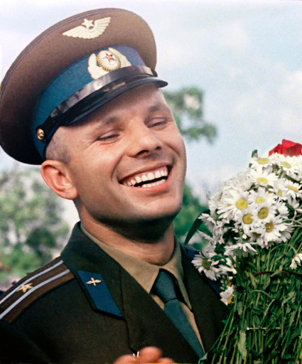
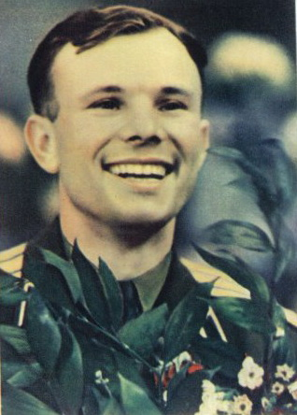
Его улыбка облетела Весь шар земной И часто вспоминая то и дело Улыбкой этой сами мы живем порой.

Slide 8
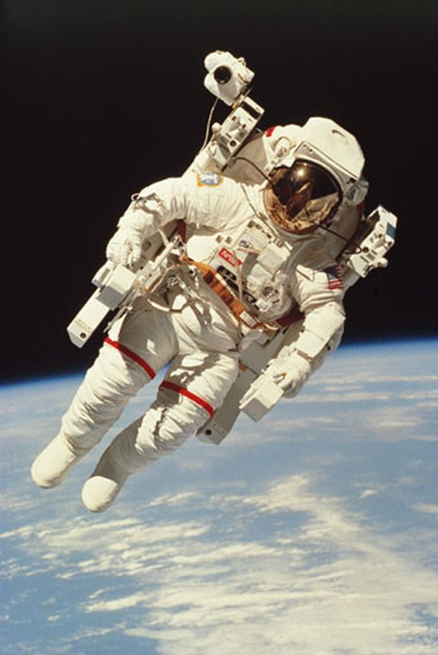
В космосе очень мало воздуха и обычный человек в нем не сможет дышать. Именно поэтому на космонавта, который полетел в космос, одели вот такой скафандр. Скафандр очень теплый и защищает космонавта от холода даже в космосе. Кроме того – в скафандре человек может дышать – он снабжает человека воздухом.

Slide 9
Ракета поднималась все выше и выше! Посмотри! Она уже выше облаков!

Slide 10
Такой видят космонавты нашу планету.

Slide 11
Луна – спутник нашей планеты.

Slide 12
Солнце – самый знакомый всем людям астрономический объект. Это наша звезда, дающая нам жизнь. Из-за него днём все остальные космические объекты становятся невидимы. Солнце выделяет свет и тепло, до тех пор, пока не зайдёт за горизонт. И только потом небо становиться достаточно тёмным, чтоб увидеть остальные звёзды.

Slide 13
Планеты Солнечной системы

Slide 14
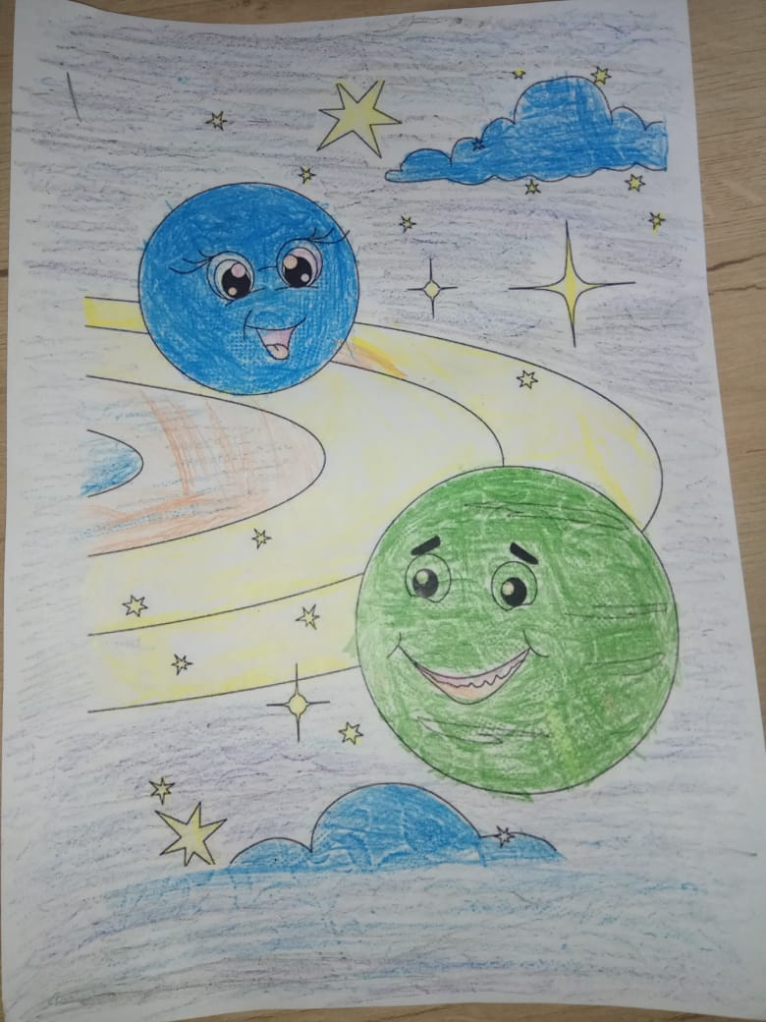
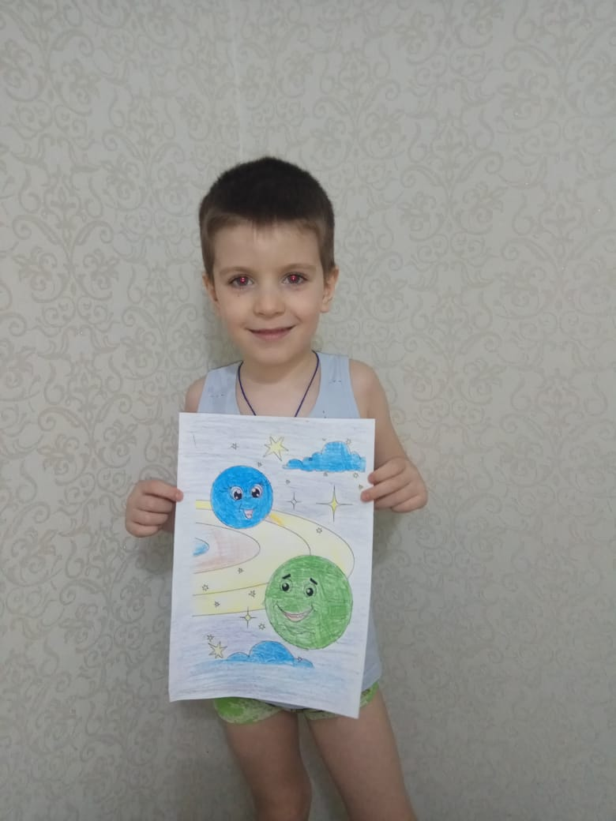
Рисунки детей о космосе

Slide 15
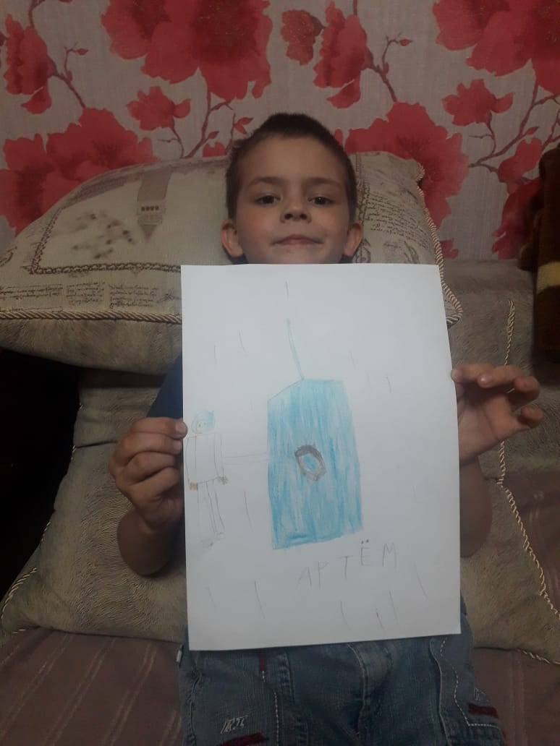
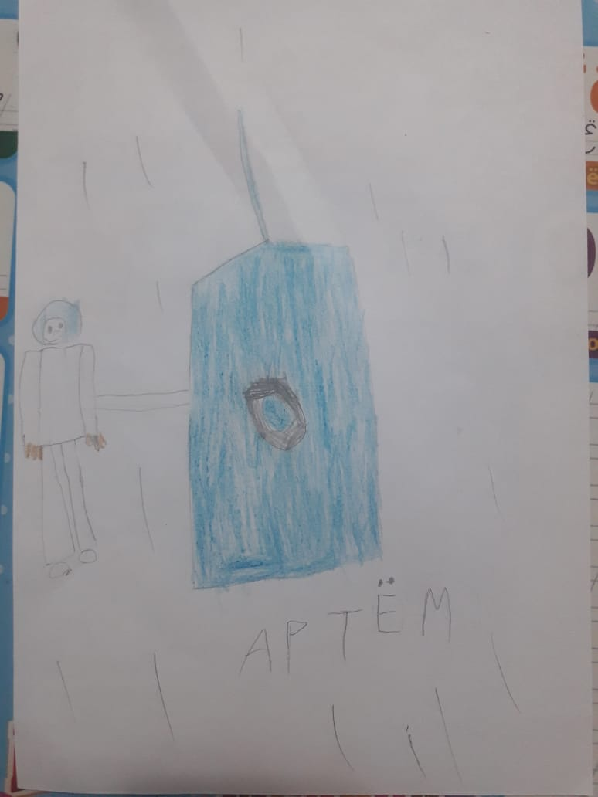

Slide 16
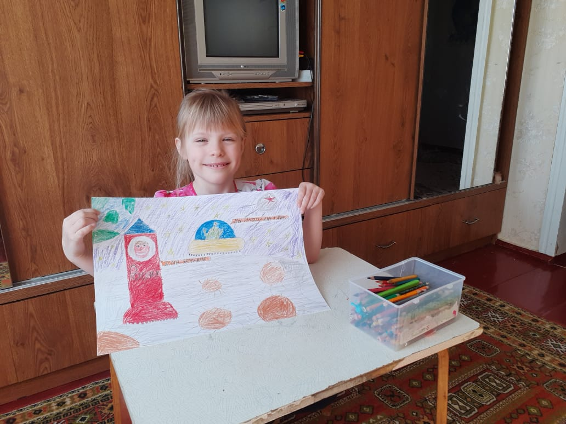
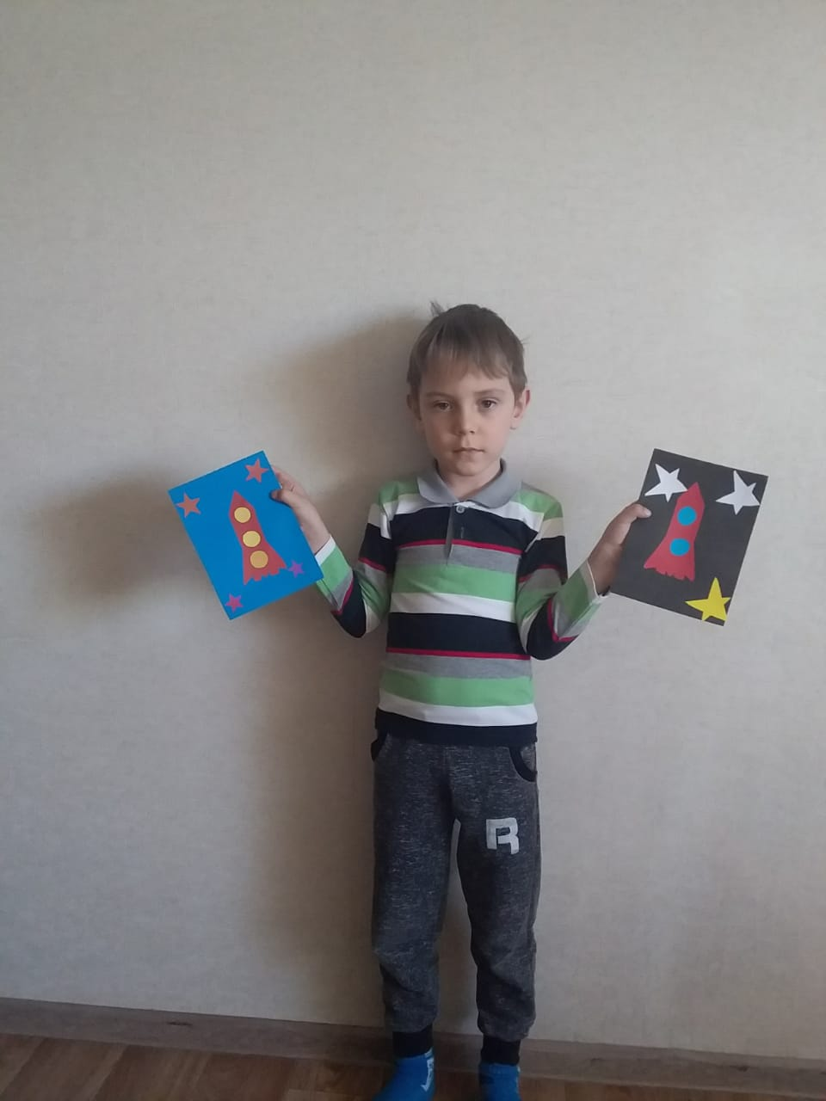

Slide 17
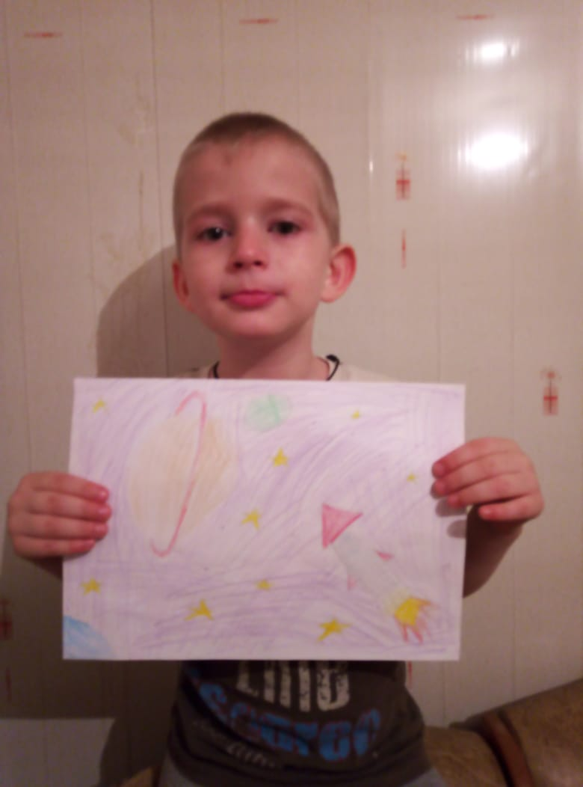
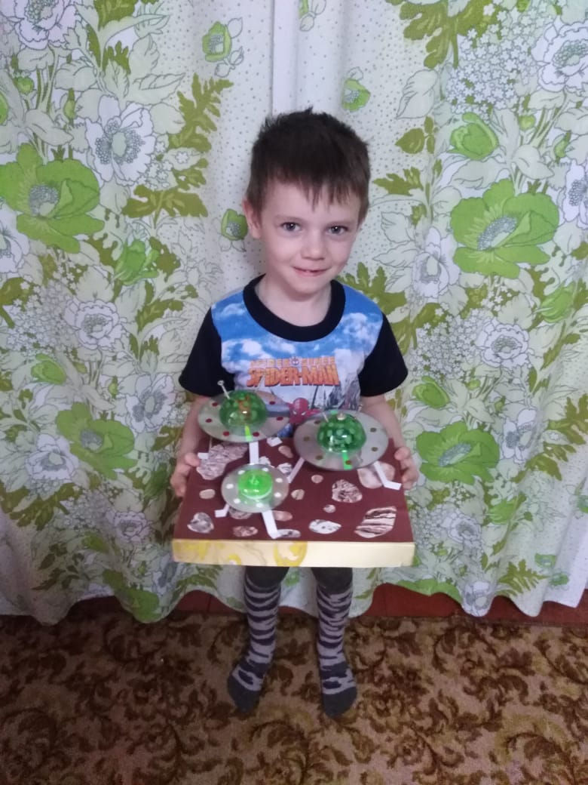

Slide 18
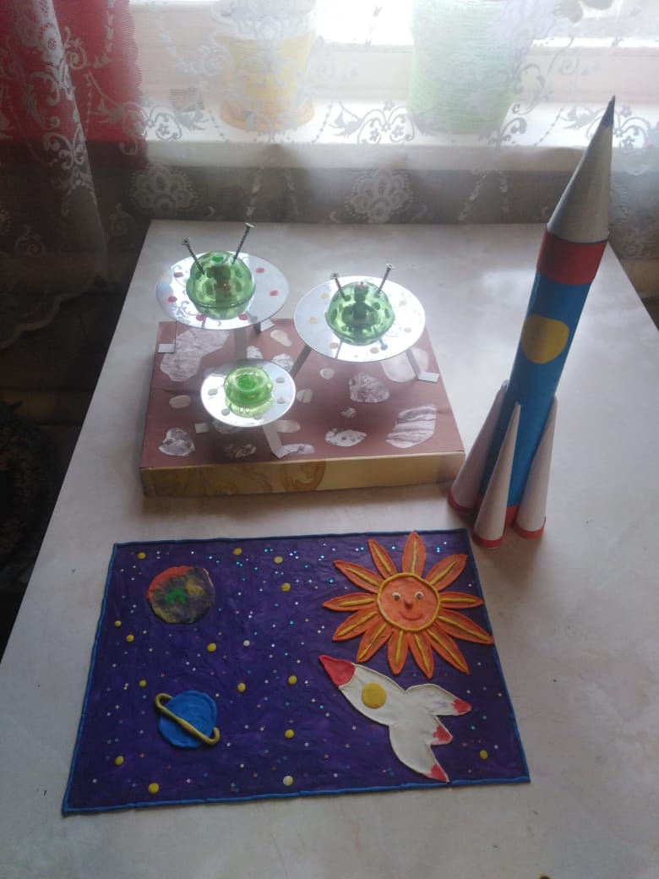
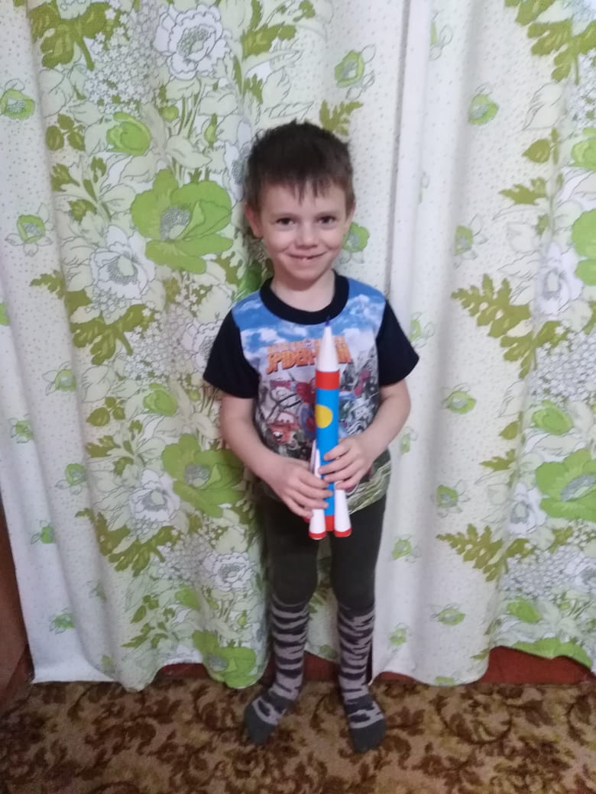

Slide 19
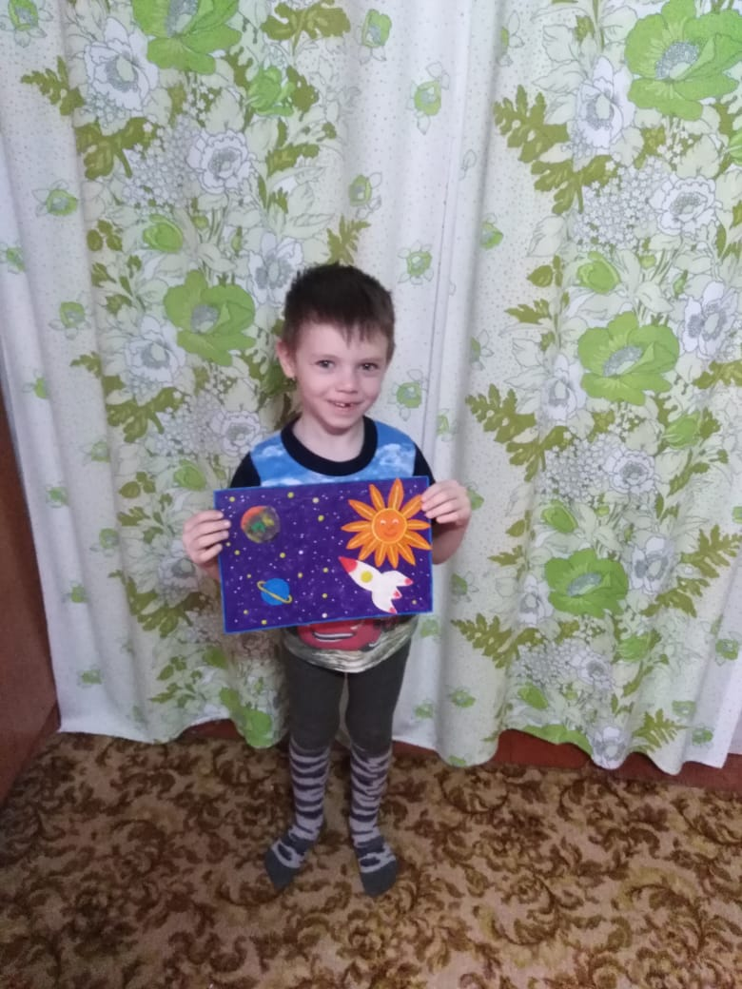
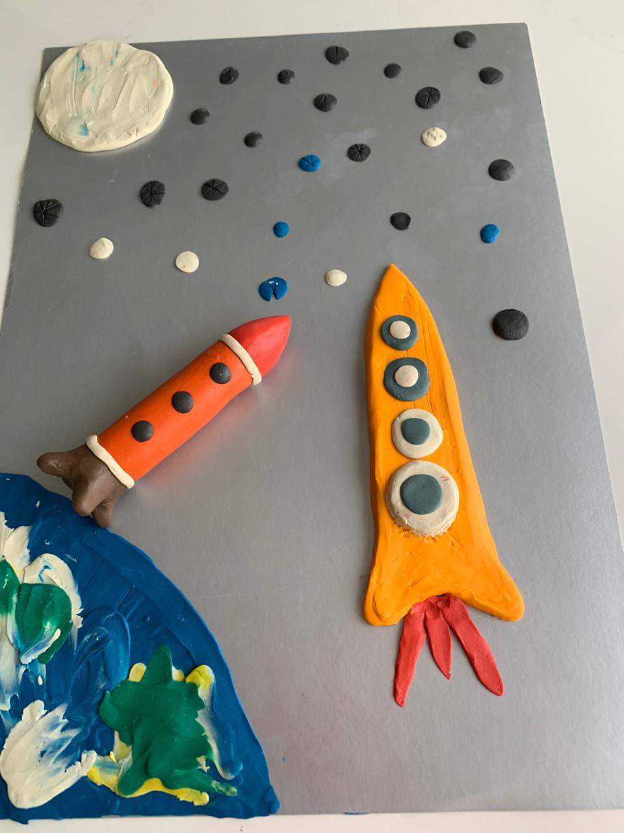

Slide 20
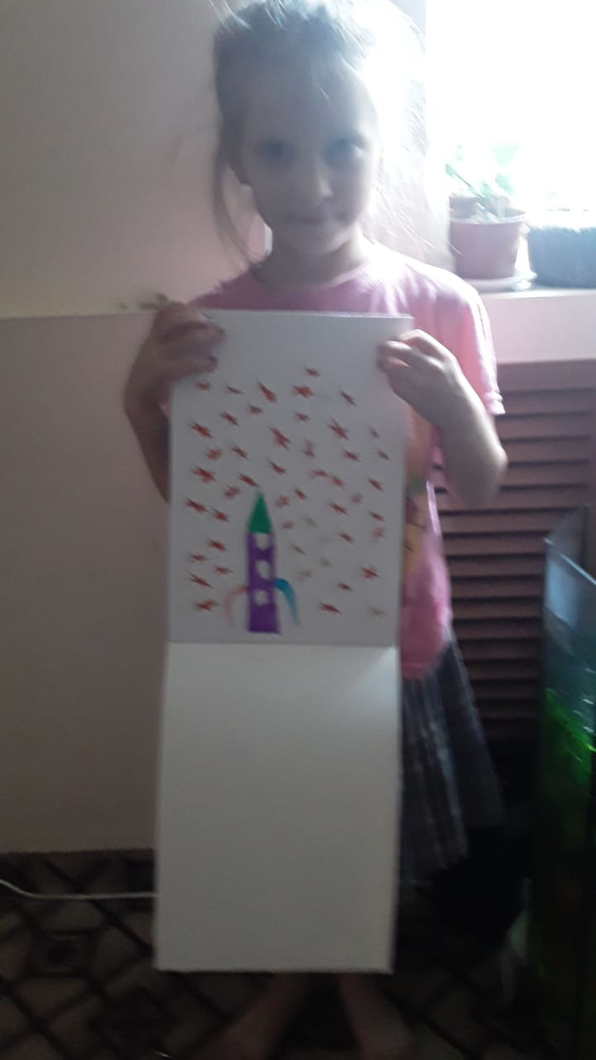
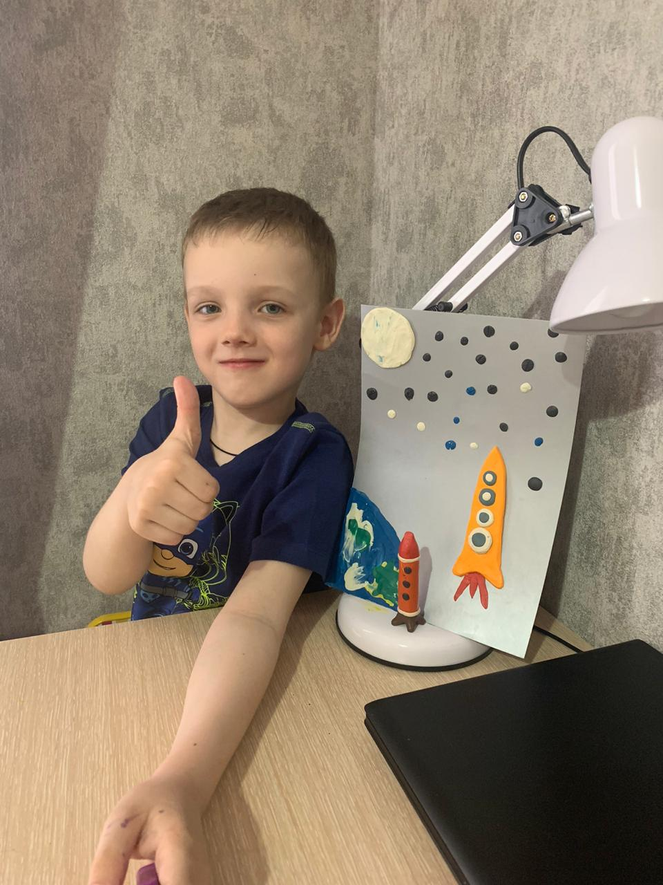

Slide 21
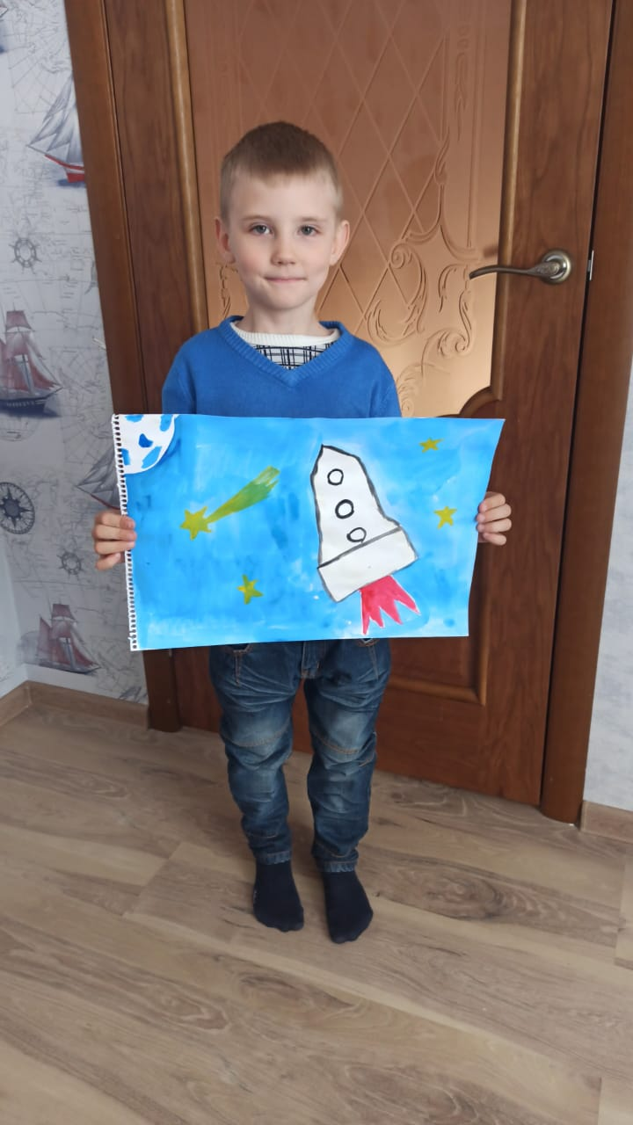

Slide 22
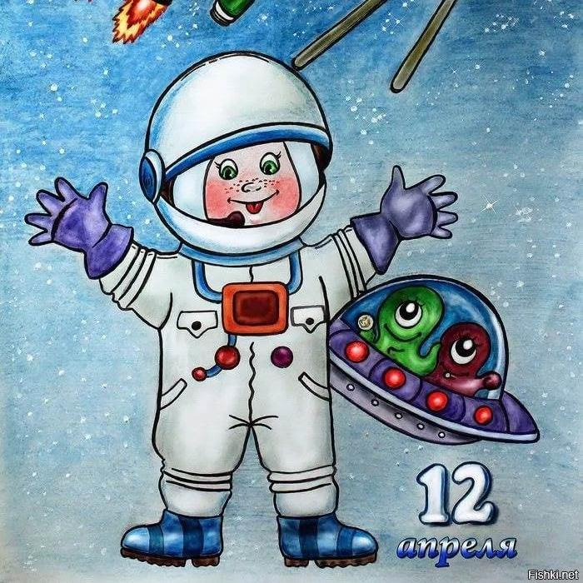
Спасибо за внимание !

